Slide 1
§4.1 柱面

Slide 2
平 面

Slide 3

圆柱面
z
o
a
y
a
x

Slide 4

一、柱面的概念
定义4.1.1 在空间，由平行于定方向且与一条定曲线相交的一族平行直线所生成的曲面叫做柱面（cylinder），
定方向叫做柱面的方向，
那族平行直线中的
每一条直线，都叫做柱面的母线.
定曲线叫做柱面的准线（directrix），
准线
母线

Slide 5
母线
准线

Slide 6
说明：除平面外，柱面的母线方向（也称为柱面的方向）是惟一的，而柱面的准线不是惟一的，每一条与柱面的母线都相交的曲线都可以作为柱面的准线.
z
母线
准线
0
y
准线
x

Slide 7
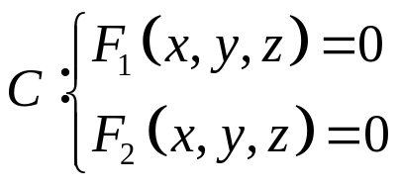

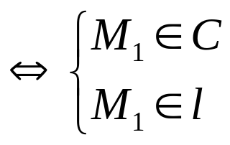

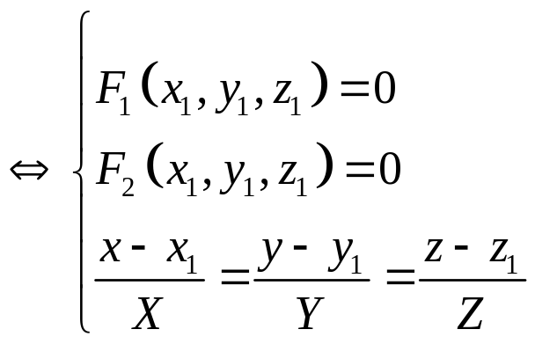


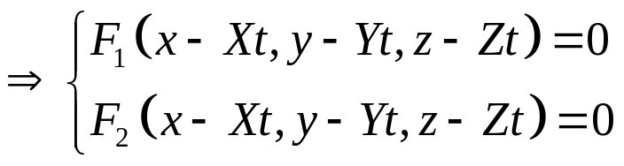

二、柱面的方程
1 柱面的一般方程
Ⅰ 准线方程
Ⅱ 母线l 的方向数：
分析：

Slide 8
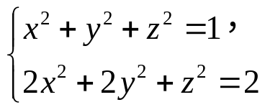

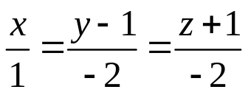

例1 柱面的准线方程为 ，而母线的方向数是 ，
求这柱面的方程.
例2 已知圆柱面的轴为 ，点 在此圆柱面上，
求这个圆柱面的方程.

Slide 9


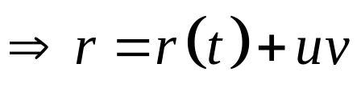
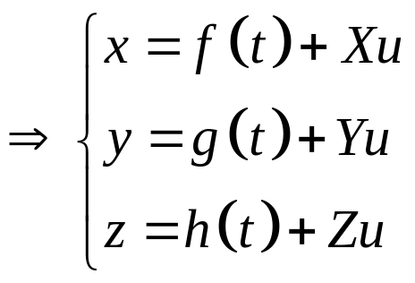

2 柱面的参数方程
准线参数方程为 ,
母线的方向数为
z
0
y
x

Slide 10
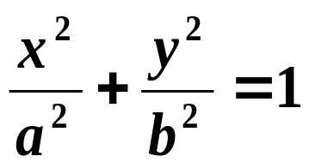
椭圆柱面（直角坐标系）
z
o
b
y
a
x

Slide 11
三、柱面的判定定理
定理4.1.1
在空间直角坐标系中，只含有两个元（坐标）的三元方程所表示的曲面是一个柱面，它的母线平行于所缺元（坐标）的同名坐标轴。

Slide 12

在空间直角坐标系里，因为这些柱面与 坐标面的交线分别是椭圆，双曲线与抛物线，所以它们依次叫做椭圆柱面，双曲柱面，抛物柱面，统称为二次柱面.
z
z
z
y
o
x
O
y
o
b
y
x
a
x

Slide 13
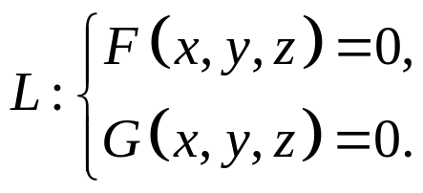
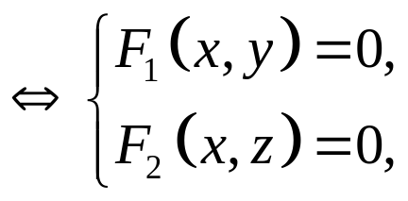
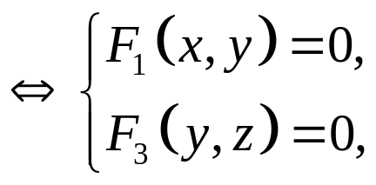
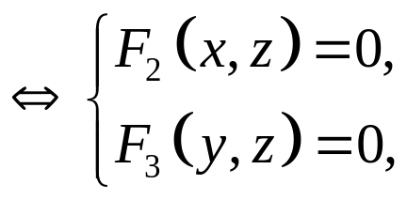

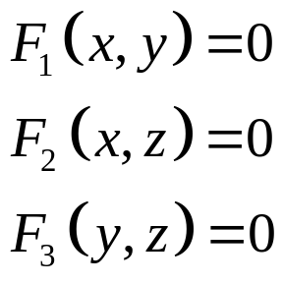
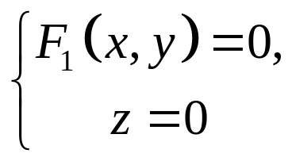
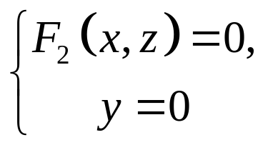
四、空间曲线的射影柱面
空间曲线
叫做空间曲线L对xoy面射影的射影柱面;
叫做空间曲线L对xoz面射影的射影柱面;
叫做空间曲线L对yoz面射影的射影柱面.
叫做空间曲线L在xoy面上的射影曲线.
叫做空间曲线L在xoz面上的射影曲线.

Slide 14
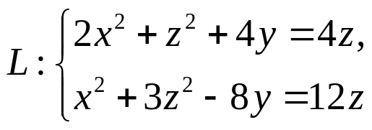
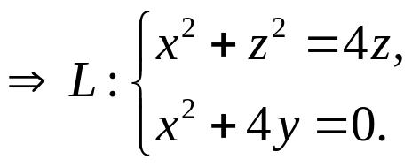
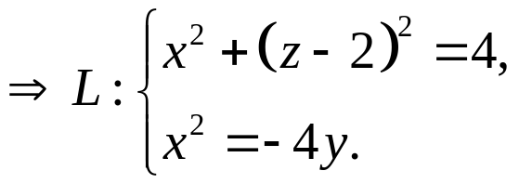
空间曲线作为射影柱面的交线
z
x²+(z – 2)² = 4
x² = - 4y
L
O
y
x

Slide 15
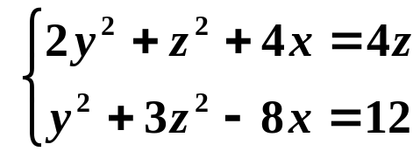


空间曲线作为射影柱面的交线
z
L:
y² = – 4x
( 消去z)
y² = – 4x
0
y
x

Slide 16
空间曲线作为射影柱面的交线
y²+(z – 2)² = 4
z
L:
y² = – 4x
(消去z)
y²+(z – 2)² = 4
(消去x )
y² = – 4x
0
y
x

Slide 17
空间曲线作为射影柱面的交线
y²+(z – 2)² = 4
z
L:
y² = – 4x
(消去z)
.
L：
y²+(z – 2)² = 4
(消去x )
L
y² = – 4x
0
y
x

